Slide 1

Онлайн-приложение для структурирования мыслей
Мурзин А. С.
Узун Е. С.
Группа: 251-321

Slide 2
Введение
Объект исследования: Цифровые платформы для совместной работы над творческими проектами и управления командной деятельностью.
Предмет исследования: Функционал и реализация веб-приложения для создания коллаборационных пространств, обеспечивающего эффективное управление творческими проектами, координацию участников и отслеживание задач в рамках совместной работы.
Цель: Разработать веб-приложение, обеспечивающее удобное управление творческими проектами и координацию команды через интеграцию ключевых функций: создания и организации проектов, управления участниками и приглашениями, распределения и отслеживания задач, а также коммуникации через систему комментариев и уведомлений.

Slide 3
Практическая значимость проекта
Разработанное приложение может быть полезным не только для студентов, но и для широкой аудитории творческих людей. Оно позволяет организовывать совместную работу над проектами, эффективно распределять задачи между участниками, отслеживать прогресс выполнения, поддерживать коммуникацию через комментарии и уведомления, экономить время на координации команды и повышать продуктивность совместной деятельности, оставаясь доступным и простым в использовании.

Slide 4
Предметная область проекта
Предметной областью проекта является разработка информационной системы для организации совместной работы над творческими проектами, специализирующейся на управлении проектами, координации участников и отслеживании задач. В условиях современного творческого процесса эффективное управление информацией становится ключевым фактором для повышения качества реализации проектов и оптимизации работы творческих команд. Учитывая специфику работы с творческими проектами, возникает необходимость в автоматизации процессов создания проектов, управления участниками, распределения задач и поддержания коммуникации между членами команды.
3
Notes:
Предметной областью веб-приложения является…. (если есть)
Это…..

Slide 5
Основные функции приложения
Создание и управление проектами
Приглашение участников в проекты
Управление задачами проекта
Комментарии к проектам и задачам
Система уведомлений
Профили пользователей
Верификация авторов
Избранное (сохранение проектов)
Модерация контента
Поиск и фильтрация проектов

Slide 6
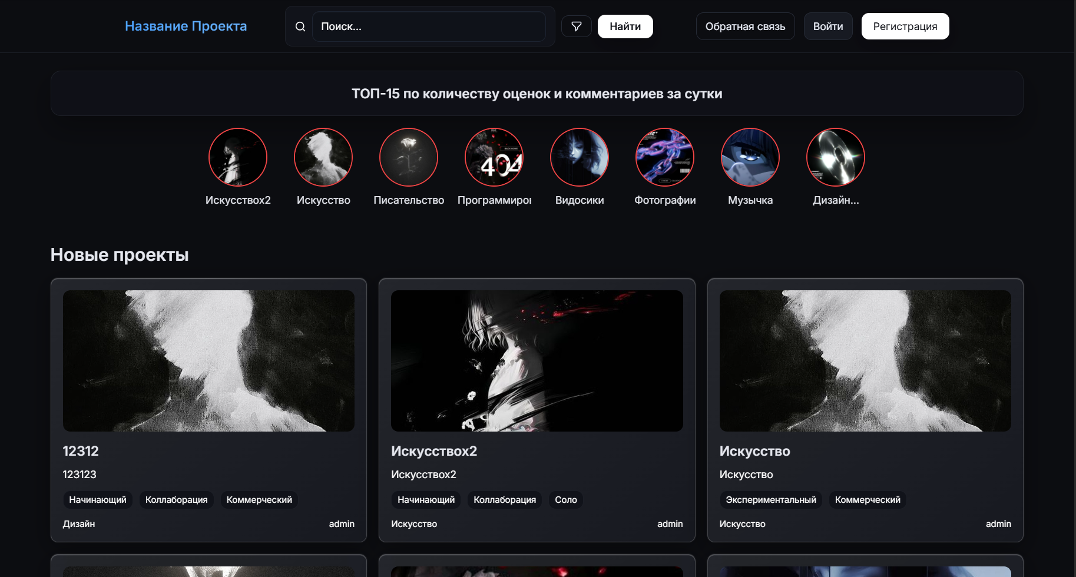
Главная страница
Название Проектов.
Кнопки для входа и регистрации.
Cписок топ-15 проектов по количеству оценок.
Кнопки для поиска и фильтрации проектов.

Slide 7






Технологический стек
Этап | Изображение (логотип) | Название инструмента
Проектирование программного продукта |  | Draw.io
Проектирование базы данных |  | MySQL Workbench
Реализация базы данных |  | MySQL Workbench
Проектирование интерфейса |  | Draw.io
Разработка (среда разработки) |  | Visual Studio Code
Разработка |  | Pythone, JavaScript
Разработка(фреймворки) |  | Django

Slide 8
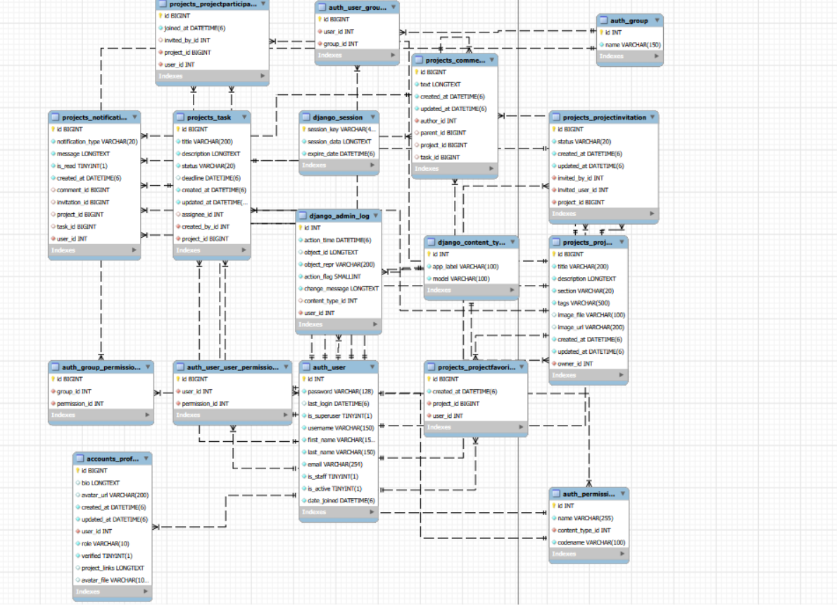
Проектирование базы данных
ER-модель

Slide 9
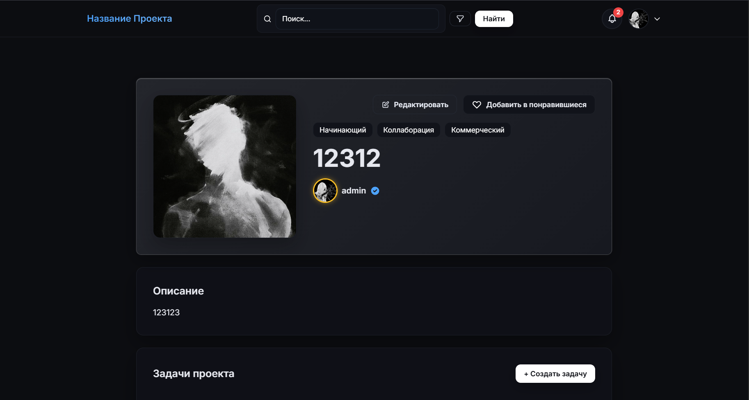
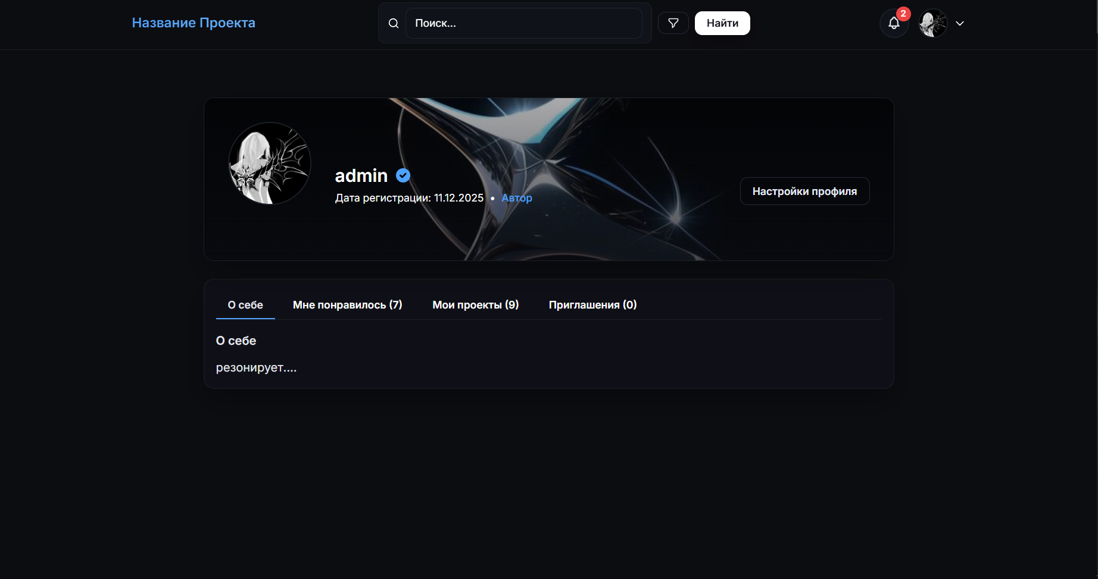
Скриншоты разделов Проектов и профиля пользователя

Slide 10
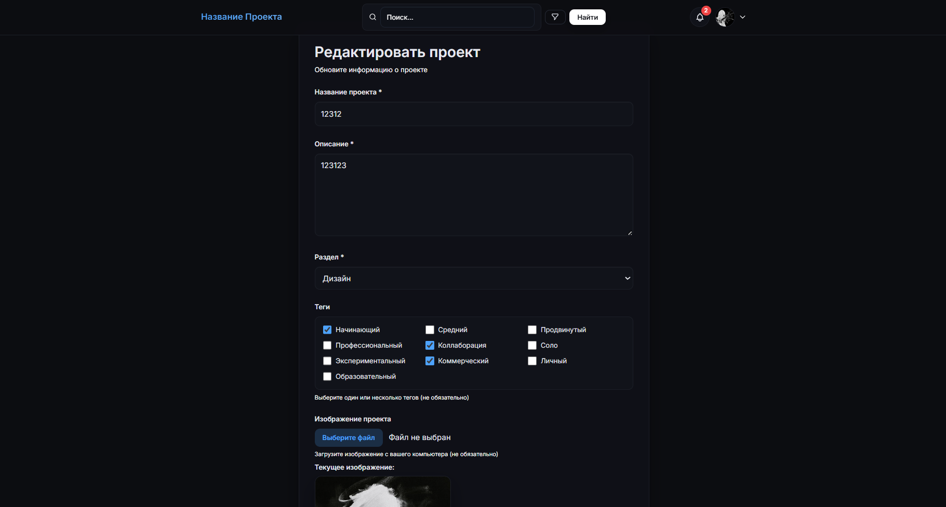
Демонстрация работы редактирования проекта

Slide 11
Выводы
Наше приложение создано для удобной организации совместной работы над творческими проектами:
Проекты — для создания и структурирования творческих идей с категориями и тегами.
Участники — для приглашения и координации команды.
Задачи — для распределения работы и отслеживания прогресса выполнения.
Комментарии — для обсуждения деталей и обмена идеями.
Уведомления — для своевременного информирования о важных событиях.
Оно помогает творческим людям эффективно организовывать совместную работу, координировать команду и отслеживать прогресс проектов, обеспечивая простоту использования и доступность для широкой аудитории.
Удобный, понятный и красивый интерфейс с эффектом liquid glass.
Совмещение ключевых функций: управление проектами, задачи и коммуникация.
Использование современных технологий для реализации (Django, MySQL, Tailwind CSS).

Slide 12


